Slide 1
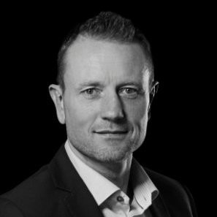
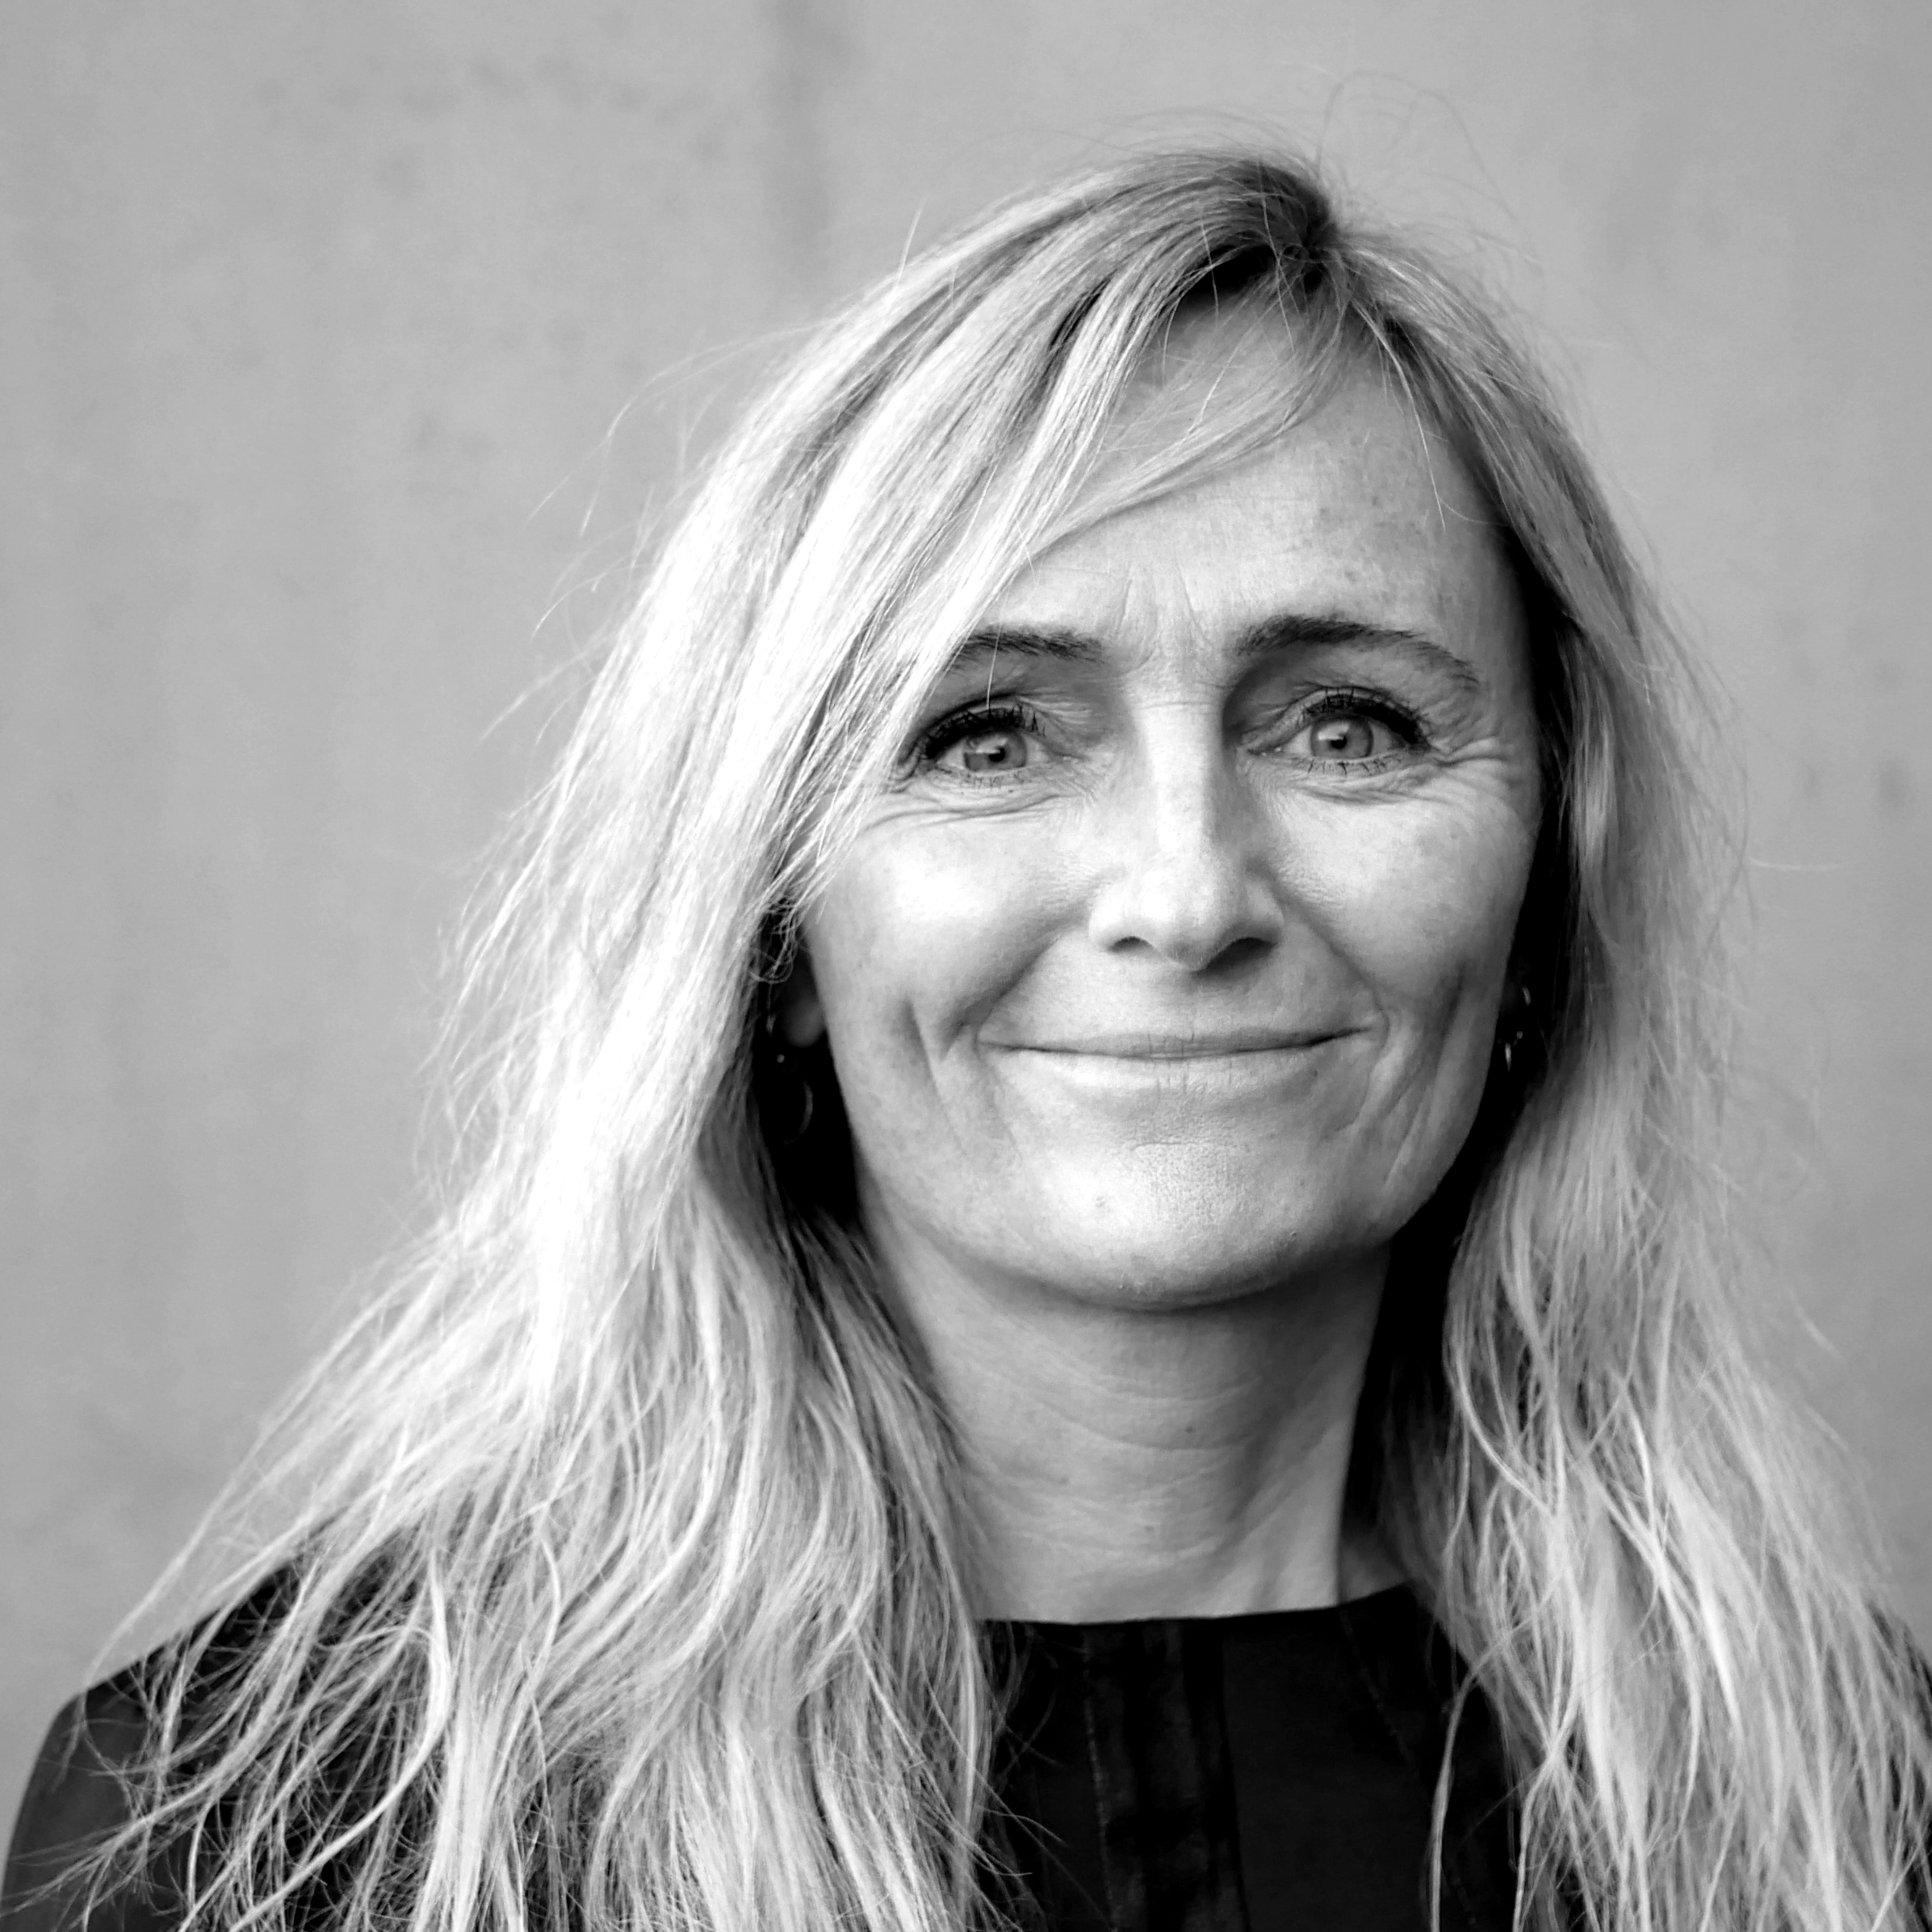
Fra strategi til resultater
Carsten Schøler Lass
Hvem er vi?
Vi har begge bred erfaring fra fødevarebranchen både med at løse opgaver som rådgivende konsulenter, men også som ansat i ledende stillinger.
Vi hjælper virksomheder med at realisere deres visioner og strategiske planer. Vi styrker det mindset og finpudser de færdigheder, der skal til for at få strategien til at give resultater. Vi har mange års erfaring i branchen og sætter os altid grundig ind i kulturen, målsætningerne og mulige barrierer, inden vi anbefaler vejen frem. Vores metode bygger på enkle værktøjer der er til at forstå og altid er relateret til virkeligheden og hverdagen. Vi forklarer ikke kun hvad der skal til for at lykkes, men anviser hvordan, så den ønskede adfærdsændring finder sted.
Strategi (udvikling & eksekvering)
Salgsledelse (Træning og udvikling) Leadership coaching & træning Business Development Commercial Excellence Executing Sales Behavior (Adfærd)
Kontaktoplysninger:
Mail: attitude2perform@gmail.com
Henriette Horn Laustsen
Typiske opgaver, vi løser:
At omsætte strategien til daglige indsatser
At vinde markedsandele med en non-branded forretning
At træne organisation til at gennemføre den ønskede adfærd
At skabe sammenhængskraft på tværs af organisationen
At gøre initiativer indenfor bæredygtighed til en god forretning
Innovation & Strategi (udvikling & eksekvering)
Marketing
Category Management
Forretningsudvikling
Digitalisering
Segmentering
Kontaktoplysninger:
Mail: hhl@foodvalue.dk
Uforpligtende dialog
Er du interesseret i at høre mere om hvordan vi kan hjælpe din virksomhed, så tøv ikke med at give os et kald eller sende en mail. Vi ser frem til at høre fra dig.

